Slide 1
LƯU Ý
Bộ slide này chỉ ra cấu trúc cơ bản của môn học và các từ khóa để sinh viên thuận tiện tra cứu tài liệu.
KHÔNG dùng bộ slide này để thay thế các tài liệu tham khảo do giảng viên yêu cầu.

Slide 2
TCH321 TÀI CHÍNH DOANH NGHIỆP Nguyễn Mạnh Hiệp 2020

Slide 3
CHƯƠNG 1 GIỚI THIỆU

Slide 4
Nội dung:
I.
GIỚI THIỆU
II.
HỆ THỐNG KIỂM SOÁT DOANH NGHIỆP
III
BÀI TẬP VỀ NHÀ

Slide 5
GIỚI THIỆU HỌC PHẦN TCH321
Đọc tài liệu tham khảo theo hướng dẫn của giảng viên.
Thảo luận tại lớp học hoặc qua email. Hẹn gặp giảng viên tại văn phòng bộ môn khi cần.
Giữa kỳ 40%: kiểm tra miệng đầu giờ, phát biểu, sửa bài tập, thi giữa kỳ trên giấy. Cuối kỳ 60%: làm bài thi tự luận trên giấy.
Thống kê quá khứ: Loại A, B ~ 30%. Loại C ~25%. Loại D ~25%. Loại F ~20%.

Slide 6
GIỚI THIỆU HỌC PHẦN TCH321
Chương 1: Giới thiệu
Chương 2: Phân tích báo cáo tài chính
Chương 3: Thẩm định dự án đầu tư
Chương 4: Lợi suất, rủi ro và mô hình định giá
Chương 5: Cơ cấu vốn của doanh nghiệp
Chương 6: Chính sách cổ tức
Chương 7: Quản trị tài chính dài hạn

Slide 7
I. GIỚI THIỆU
Tài chính là gì?
Doanh nghiệp là gì?

Slide 8
I. GIỚI THIỆU
Hệ thống tài chính
TC Công
Nội dung học phần này
Thị trường
Định chế TC
TC Doanh nghiệp
TC Cá nhân

Slide 9
I. GIỚI THIỆU
Doanh nghiệp là một nhóm tự nhiên nhân hoặc pháp nhân cùng làm việc vì mục tiêu chung.
Các loại hình doanh nghiệp
Doanh nghiệp tư nhân.
Doanh nghiệp hợp danh.
Doanh nghiệp trách nhiệm hữu hạn.
Có loại hình doanh nghiệp nào khác 3 loại trên không? Saigon Coop là loại hình doanh nghiệp gì?
Chủ sở hữu của một doanh nghiệp tư nhân có được phép rút vốn không?
Chủ sở hữu của một công ty cổ phần có được quyền rút vốn không? Điều này có lợi hay có hại cho chủ sở hữu?
Trọng tâm học phần này

Slide 10
I. GIỚI THIỆU
Thảo luận: so sánh những lợi ích và bất lợi của loại hình doanh nghiệp tư nhân và công ty cổ phần về các mặt sau:
Chi phí thành lập.
Quy mô.
Quá trình đưa ra quyết định.
Rủi ro đối với chủ sở hữu.
Thuế thu nhập.
Chi phí lao động.
…

Slide 11
I. GIỚI THIỆU
Một vài câu hỏi vui
Tại Việt Nam, doanh nghiệp tư nhân có đóng thuế thu nhập không?
Trong doanh nghiệp hợp danh, phân biệt thành viên hợp danh và thành viên góp vốn.
Công ty đại chúng là gì?
Cổ phần là gì?
Đăng ký kinh doanh là gì? Điều lệ là gì?

Slide 12
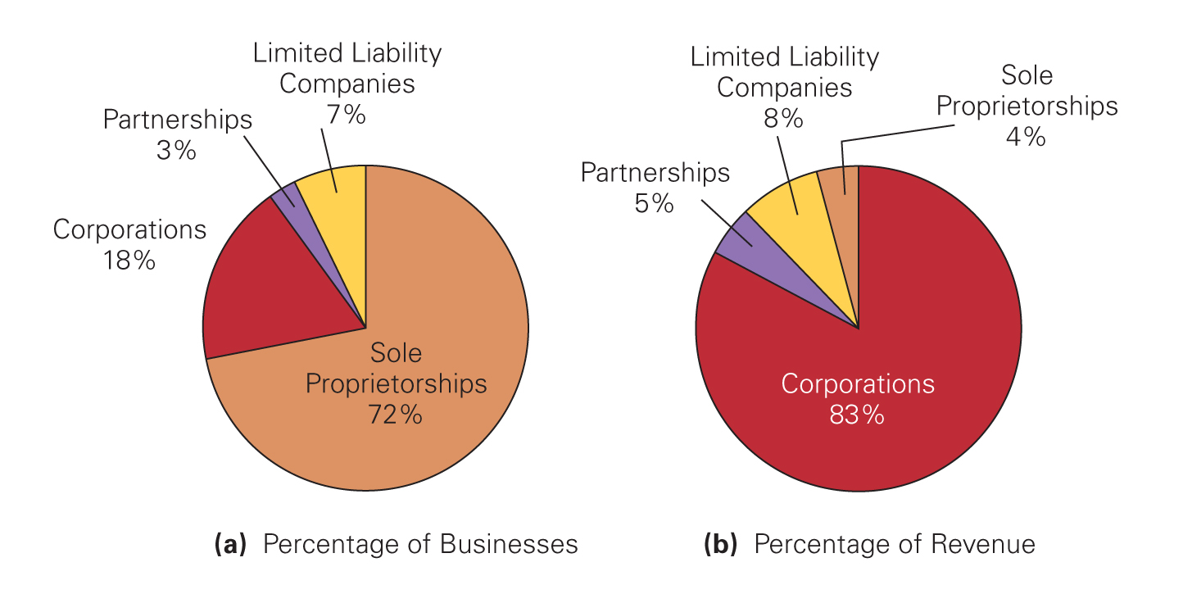
I. GIỚI THIỆU
Các loại doanh nghiệp tại Mỹ
Source: www.irs.gov; Berk, DeMarzo Corporate Finance 4th edition.

Slide 13
I. GIỚI THIỆU
Chủ sở hữu VS chủ nợ
Công ty TNHH Phương Xuân nợ 100 tỷ phải trả trong một năm. Giá trị thị trường của toàn bộ tài sản chỉ còn 80 tỷ. Cơ hội đầu tư cần vốn đầu tư 50 tỷ với 30% khả năng thu được 100 tỷ trong 1 năm và 70% khả năng mất trắng vốn đầu tư. Giám đốc kiêm chủ sở hữu duy nhất của doanh nghiệp còn có tài sản biệt thự riêng trị giá 10 tỷ và tiền gửi tiết kiệm trị giá 10 tỷ.

Slide 14
I. GIỚI THIỆU
Chủ sở hữu VS chủ nợ
Nếu không đầu tư, chủ nợ và chủ sở hữu cuối năm có được:
a/ 80 tỷ và 20 tỷ b/ 100 tỷ và 0 tỷ c/ Khác
2. Trong trường hợp đầu tư thất bại, chủ nợ và chủ sở hữu cuối năm có:
a/ 100 tỷ và 0 tỷ b/ 80 tỷ và 20 tỷ
c/ 50 tỷ và 0 tỷ d/ Khác

Slide 15
I. GIỚI THIỆU
Chủ sở hữu VS chủ nợ
3.Trong trường hợp đầu tư thành công, chủ nợ và chủ sở hữu cuối năm có:
a/ 100 tỷ và 0 tỷ b/ 80 tỷ và 20 tỷ
c/ 100 tỷ và 50 tỷ d/ Khác
4. Nếu bạn là Phương Xuân, bạn sẽ làm thế nào?
a/ Đầu tư b/ Không đầu tư
c/ Trốn ra nước ngoài d/ Khác

Slide 16
I. GIỚI THIỆU
Góp vốn trong điều kiện kiệt quệ tài chính
Cty TNHH Phương Xuân có nợ vay 100 tỷ đáo hạn sau 1 năm. Tổng tài sản 40 tỷ.
Cơ hội đầu tư vốn ban đầu 50 tỷ. Sau 1 năm, xác suất 70% thu 100 tỷ (thành công) và 30% thu 0 tỷ (thất bại)
Chủ nợ từ chối cho vay. Phương Xuân có tiền riêng 10 tỷ có thể dùng để góp vốn kinh doanh.

Slide 17
I. GIỚI THIỆU
Góp vốn trong điều kiện kiệt quệ tài chính
1. Nếu Phương Xuân quyết định góp thêm vốn, đầu tư và thất bại, sau 1 năm giá trị của chủ nợ và chủ sở hữu lần lượt là:
a/ 0 tỷ và 0 tỷ b/ 0 tỷ và 40 tỷ
c/ 0 tỷ và 50 tỷ d/ Khác
3. Nếu Phương Xuân quyết định góp thêm vốn, đầu tư và thành công, sau 1 năm giá trị của chủ nợ và chủ sở hữu lần lượt là:
a/ 50 tỷ và 100 tỷ b/ 70 tỷ và 0 tỷ
c/ 0 tỷ và 70 tỷ d/ Khác

Slide 18
I. GIỚI THIỆU
Góp vốn trong điều kiện kiệt quệ tài chính
3. Phương Xuân nên:
a/ Góp vốn đầu tư.
b/ Không nên góp vốn đầu tư.
c/ Trốn đi Mỹ.
d/ Khác.

Slide 19
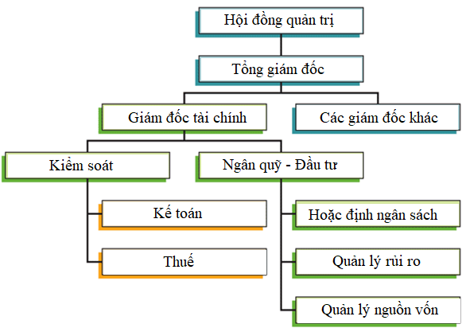
I. GIỚI THIỆU
Cấu trúc hệ thống quản trị
Berk, DeMarzo Corporate Finance 4th edition.

Slide 20
I. GIỚI THIỆU
Các loại quyết định trong doanh nghiệp
Quyết định đầu tư.
Quyết định tài chính.
Quyết định hoạt động.
Quyết định nào được đưa ra trước?
Dựa vào đặc điểm thời gian
Quyết định quản trị vốn ngắn hạn
Quyết định quản trị vốn dài hạn

Slide 21
I. GIỚI THIỆU
Ví dụ: Công ty Cổ phần Đầu tư và Phát triển Sacom năm 2011 trả cổ tức 141,359 tỷ đồng (77,04 tỷ cổ tức 2009 và 64,319 tỷ cổ tức 2010). Tháng 4 cùng năm Công ty này đã mua 31 tỷ đồng cổ phần của Công ty Quốc Cường Gia lai và đến cuối năm đã giảm 6,5 tỷ do bán 253110 cổ phiếu; đầu tư vào các dự án căn hộ 282,057 tỷ đồng; cùng nhiều khoản đầu tư khác.
(Phân loại các quyết định trên)

Slide 22
I. GIỚI THIỆU
Ví dụ: Công ty Cổ phần Bibica năm 2007 có tỷ lệ nợ/tổng tài sản là 0,45, đến năm 2007 đã giảm xuống 0,18 và giữ ổn định ở mức 0,29 và 0,28 trong 2 năm 2009 và 2010. Tỷ lệ tiền mặt trên nợ ngắn hạn từ năm 2007 đến 2010 lần lượt là 0,41, 2,24, 1,33, 0,73. Năm 2009 đầu tư cổ phiếu giá trị 26 tỷ, đến năm 2010 trích dự phòng giảm giá khoản này lên tới 15,22 tỷ. Năm 2011 công ty có khoản tiền gửi kỳ hạn 3 tháng 40 tỷ đồng.
(Phân loại các quyết định trên)

Slide 23
I. GIỚI THIỆU
Mục tiêu của Tài chính doanh nghiệp?
Tối đa hóa giá trị của chủ sở hữu.
Vì sao? Lợi ích của chủ thế khác và của xã hội thì sao? Xem thêm: Milton Friedman (1970): The Social Responsibility of Business is to Increase Its Profits.
Chủ sở hữu có sở hữu doanh nghiệp không? Ai quyết định lợi nhuận được sử dụng như thế nào? Pháp luật quy định gì? Xem Điều 165 Luật doanh nghiệp 2020.
Giá trị của chủ sở hữu là gì?
Giá cổ phần
Xem thêm: Shareholders VS Stakeholders, A New Idolatry (The Economist), Unilever Warning on “Shareholder Value” (FT), Welch Condemns Share Price Focus (FT), Shareholder value: Investors must learn to respect long-term thinking (FT).
Xem thêm: Jensen (2001), Value Maximisation, Stakeholder Theory, và the Corporate Objective Function.
Xem thêm: Lynn Stout (2012), The Shareholder Value Myth, How Putting Shareholders First Harms Investors, Corporations, and the Public, Berrett-Koehler Publishers.

Slide 24
II. HỆ THỐNG KIỂM SOÁT
Lý thuyết chi phí ủy quyền
Ở công ty cổ phần có sự tách biệt giữa quyền sở hữu và quyền quản lý.
Nhà quản trị hành động nhằm tối đa hóa lợi ích bản thân thay vì lợi ích của chủ sở hữu.
Nhà quản trị có phải là đại diện của chủ sở hữu không? Nhận thức/niềm tin và hành vi của họ trong vấn đề này? Nhà quản trị có thể gây hại cho chủ sở hữu bằng cách nào?
Xem thêm: Jensen, Meckling (1976), Theory of the Firm, Managerial Behavior, Agency Costs, và Ownership Structure.
Xem thêm: Berle, Means (1932), The Modern Corporation và Private Property.

Slide 25
II. HỆ THỐNG KIỂM SOÁT
Cách hạn chế chi phí ủy quyền
Nhà quản trị sở hữu một phần doanh nghiệp.
Các mức thưởng khích lệ.
Các hợp đồng dài hạn.
Hệ thống kiểm soát hiệu quả: Là hệ thống các nguyên tắc, chính sách, thủ tục, trách nhiệm được quy định rõ ràng để loại bỏ hay giảm thiểu mâu thuẫn lợi ích giữa các chủ thể, và sử dụng tài sản công ty không phương hại đến các chủ thể có lợi ích gắn liền với công ty.

Slide 26
II. HỆ THỐNG KIỂM SOÁT
Ví dụ: Trường hợp nào sau đây là dấu hiệu của hệ thống quản trị thiếu hiệu quả?
Trách nhiệm và quyền hạn của thành viên ban giám đốc và hội đồng quản trị được quy định rõ ràng, chi tiết.
Ba phần tư thành viên hội đồng quản trị là độc lập.
Tổng giám đốc kiêm nhiệm chủ tịch hội đồng quản trị.
Công bố báo cáo tài chính và các báo cáo quản trị đầy đủ, chính xác, minh bạch.
Ủy ban kiểm toán bao gồm các thành viên hội đồng quản trị độc lập có chuyên môn trong lĩnh vực tài chính-kế toán.

Slide 27
II. HỆ THỐNG KIỂM SOÁT
Example: Trường hợp nào sau đây không phải là một cách để chủ sở hữu quản lý vấn đề mâu thuẫn lợi ích giữa chủ sở hữu và nhà quản trị?
Tham gia các cuộc họp cổ đông, thảo luận và biểu quyết các vấn đề quan trọng.
Tham gia bầu và ủy quyền cho hội đồng quản trị giám sát công ty.
Lựa chọn nhà kiểm toán độc lập uy tín để kiểm toán báo cáo tài chính của công ty.
Thường xuyên đọc và đánh giá các báo cáo tài chính và quản trị của công ty.
Tham gia thảo luận, biểu quyết xây dựng chế độ lương, thưởng phù hợp để gắn lợi ích của nhà quản trị với lợi ích cổ đông.
Yêu cầu nhà quản trị thực hiện các chính sách và hoạt động trách nhiệm xã hội, gia tăng phúc lợi cho người lao động, bảo vệ môi trường, thiện nguyện vì xã hội.

Slide 28
II. HỆ THỐNG KIỂM SOÁT
Chi phí của sự phân tán quyền sở hữu
Mai Linh sở hữu một nhãn hiệu thời trang, muốn mở rộng chuỗi cửa hàng. Mai Linh có thể đi vay hoặc bán 30% vốn sở hữu để huy động vốn.
Nếu Mai Linh đi vay (bán vốn chủ sở hữu), nếu chuỗi cửa hàng có lãi thêm 1 đồng thì thu nhập của Mai Linh tăng thêm bao nhiêu?
Dự đoán hành vi của Mai Linh trong mỗi trường hợp.
Berle and Means (1932)

Slide 29
II. HỆ THỐNG KIỂM SOÁT
Sự lạm quyền của Giám đốc
Công ty Mai Linh 100% vốn chủ sở hữu có 100 tỷ tiền mặt. Thuế thu nhập doanh nghiệp 25%, thuế thu nhập cá nhân 15%. Lãi suất tiền gửi ngân hàng 5%. Không có cơ hội đầu tư nào.
Giám đốc Mai Linh nên giữ 100 tỷ tiền mặt lại để đem gửi ngân hàng hay nên chia tiền cho cổ đông (trả cổ tức)?

Slide 30
II. HỆ THỐNG KIỂM SOÁT
Cổ đông ngắn hạn và dài hạn
CEO Tuấn Bách đang cân nhắc một khoản đầu tư dài hạn cần lượng vốn lớn và không tạo ra doanh thu trong 3 năm đầu nhưng sẽ tạo ra doanh thu rất lớn cho công ty trong tương lai.
Mai Linh là một sinh viên đại học, dự định sẽ bán cổ phần trong 1 năm tới để gom tiền đi du học.
Mai Anh là một nhân viên văn phòng với thu nhập ổn định muốn giữ cổ phiếu cho đến khi về hưu.

Slide 31
II. HỆ THỐNG KIỂM SOÁT
Cổ đông thiểu số và cổ đông đa số
Tuấn Bách sở hữu 51% cổ phần và là chủ tịch hội đồng quản trị kiêm tổng giám đốc công ty Anh Linh.
Mai Linh sở hữu 29% và Mai Anh 20%.
Tuấn Bách còn sở hữu 100% công ty Tuba sắp phá sản, giá cổ phiếu trên thị trường VND1000.
Tuấn Bách đề xuất Anh Linh mua cổ phiếu của Tuba với mức giá bằng mệnh giá VND10000.

Slide 32
II. HỆ THỐNG KIỂM SOÁT
Cổ đông có và không có trách nhiệm xã hội
Mai Linh, CEO của Papery Corp. đề xuất đầu tư công nghệ sản xuất giấy mới giảm thiểu chất thải độc hại gây ô nhiễm. Khoản đầu tư này sẽ khá tốn kém và không hứa hẹn giúp tăng doanh số của công ty.
Ngoài ra, Mai Linh đề xuất công ty bán cổ phần trong công ty Thuốc Lá Marlbara mặc dù khoản đầu tư này đem lại mức cổ tức cao và ổn định hàng năm. Mai Linh cho rằng đầu tư vào công ty thuốc lá là thiếu trách nhiệm xã hội.

Slide 33
II. CORPORATE GOVERNANCE
Ví dụ: Trường hợp nào sau đây cho thấy mâu thuẫn lợi ích của chủ sở hữu và nhà quản trị?
Để tài trợ tăng trưởng, ban giám đốc tăng vay nợ đến mức làm tăng đáng kể rủi ro phá sản.
Ban giám đốc quyết định bỏ các chi tiết đảm bảo an toàn trong thiết kế sản phẩm để tiết kiệm chi phí.
Một chủ sở hữu với 51% cổ phần yêu cầu công ty chọn nhà cung cấp có mức giá bán cao hơn so với mức bình quân trên thị trường. Con rể của chủ sở hữu này sở hữu 100% cổ phần của công ty cung cấp.
Ban giám đốc tránh đầu tư vào các dự án có rủi ro cao dù các dự án này có NPV dương bởi vì Bam giám đốc muốn bảo vệ danh tiếng và vị trí của mình.
Ban giám đốc quyết định sử dụng các phương pháp kế toán giúp giảm thuế phải nộp.

Slide 34
III. BÀI TẬP VỀ NHÀ
Management self-dealing
Tìm hiểu chuyện gì đã xảy ra tại Coteccons.
Anh chị cho rằng nhà quản trị doanh nghiệp này xấu hay tốt?
Anh chị có đồng tình với cách làm của Kusto và đồng minh không?

Slide 35
III. BÀI TẬP VỀ NHÀ
Chủ nghĩa ngắn hạn và staggered boards
Tham khảo Marginson2008, định nghĩa “chủ nghĩa ngắn hạn” và nguyên nhân.
Tham khảo Cremers2017, định nghĩa staggered board.
Staggered board có phải là một tập quán quản trị tốt không? Tham khảo Cremers2017 để trả lời.

Slide 36
III. BÀI TẬP VỀ NHÀ
Lợi ích của một nhà quản trị tha hóa (không bắt buộc)
Tuấn Bách là một CEO xấu xa. Tuấn Bách không bị ràng buộc bởi các nguyên tắc và luật lệ. Tuấn Bách thường tìm cách để luồn lách qua các kẽ hở của pháp luật và quy định để đạt được mục đích, ví dụ như bằng cách hối lộ, lạm quyền, cưỡng bức, cạnh tranh không lành mạnh…
Tuấn Bách có lợi ích gì cho doanh nghiệp không? Trả lời câu hỏi này bằng cách đọc Mironov2015.

Slide 37
III. BÀI TẬP VỀ NHÀ
Đặc điểm của CEO (không bắt buộc)
Tham khảo Cline2018, giải thích tính hư hỏng của CEO có thể ảnh hưởng đến giá trị doanh nghiệp ra sao.
Tham khảo Jia2014, giải thích mối quan hệ giữa sự nam tính của CEO và hành vi vi phạm báo cáo tài chính.

Slide 38
III. BÀI TẬP VỀ NHÀ
Stakeholder Capitalism (không bắt buộc)
Tham khảo các link sau
Stakeholder capitalism, shareholder capitalism and state capitalism | World Economic Forum (weforum.org)
A Friedman doctrine‐- The Social Responsibility Of Business Is to Increase Its Profits - The New York Times (nytimes.com)
Tham khảo Webb2020 and Gual2020
Giải thích sự khác biệt giữa stakeholder capitalism và shareholder capitalism.
Anh chị ưa thích ý tưởng nào hơn?

Slide 39
Hết Chương 1

